Slide 1
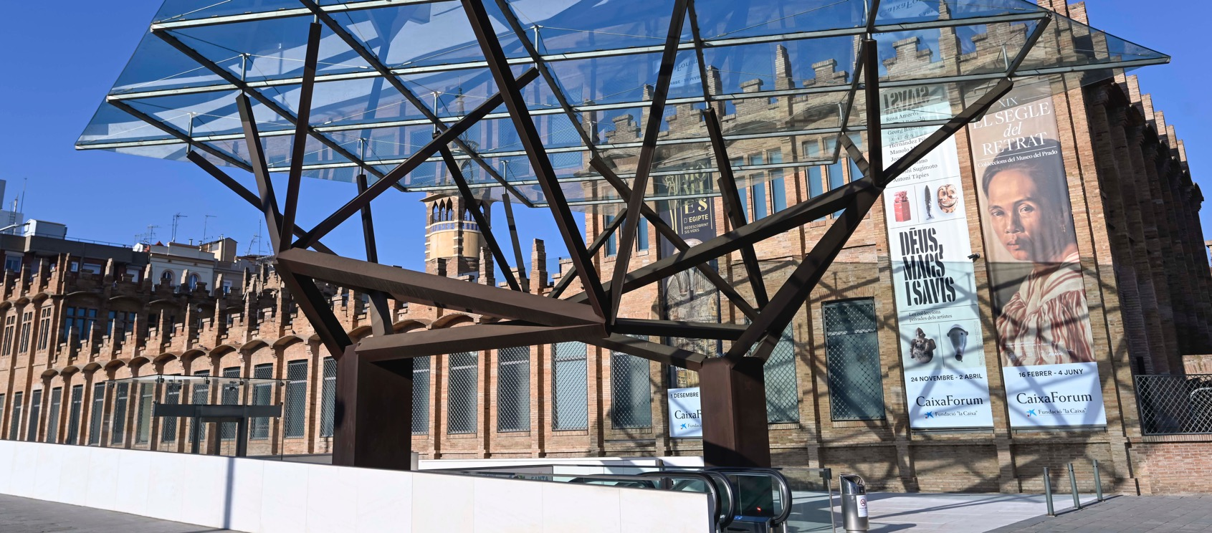

caixaForum BARCELONA
Guía accesible
para la visita

Slide 2







Información general
En esta guía ENCONTRARÁS información
referente a CaixaForum Barcelona
El material de la guía está creado como anticipación para facilitar el seguimiento de tu visita.
Recomendamos revisar la guía antes de ir a CaixaForum para preparar la visita.
En CaixaForum encontrarás diferentes espacios para visitar. Podrás visitarlos todos o crear tu propio itinerario.
Hay autobuses de línea y metro
que llevan a CaixaForum.
CaixaForum dispone de parquin
con acceso directo al centro.
En la web de CaixaForum puedes encontrar toda la información del centro, sus actividades y exposiciones: CaixaForum.org/Barcelona
Av. de Francesc Ferrer
i Guàrdia, 6-8.
08038 Barcelona
934 768 600
Pictogramas extraídos de Flaticon e inspirados en ARASAAC

Slide 3



1
2
3
ESTA GUÍA SIRVE PARA SABER CÓMO ACCEDER A CAIXAFORUM BARCELONA. QUIZÁ LA TENGAS QUE USAR CON AYUDA DE UNA PERSONA DE APOYO.
ESTA GUÍA ESTÁ EN FORMATO EDITABLE PARA QUE LA ADAPTES A TUS NECESIDADES. PUEDES CAMBIARLA, REDUCIRLA O AMPLIARLA.
PUEDES LLEVAR LA GUÍA EN LA PANTALLA DEL
MÓVIL O TABLETA.
TAMBIÉN PUEDES IMPRIMIR TODA LA GUÍA O SOLO UNA PARTE Y LLEVARLA CONTIGO.

Slide 4
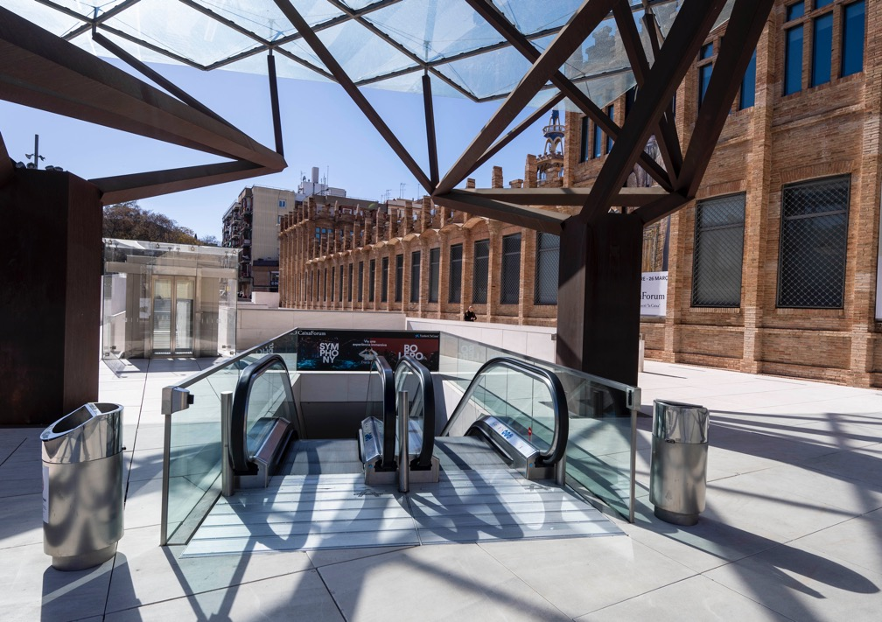
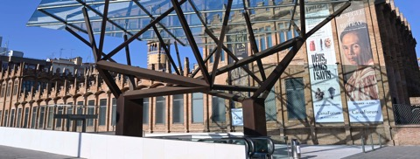





ENTRADA A CAIXAFORUM
CAIXAFORUM BARCELONA TIENE ENTRADA CON ESCALERAS MECÁNICAS Y ASCENSOR

Slide 5
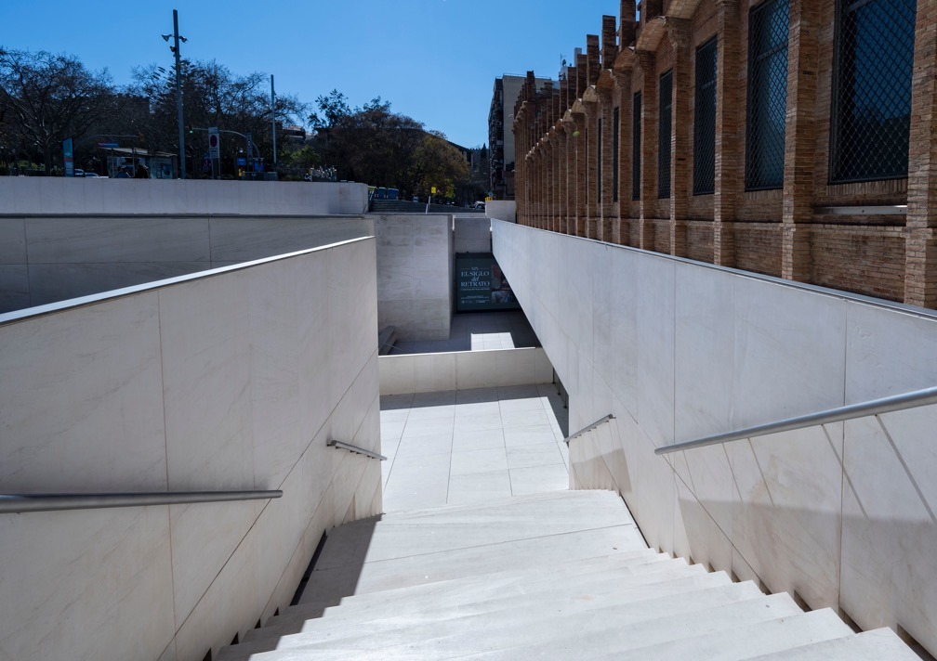
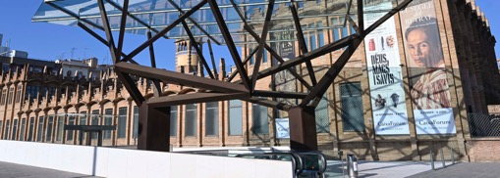

ENTRADA A CAIXAFORUM
CAIXAFORUM BARCELONA TIENE ENTRADA CON ESCALERAS FIJAS

Slide 6
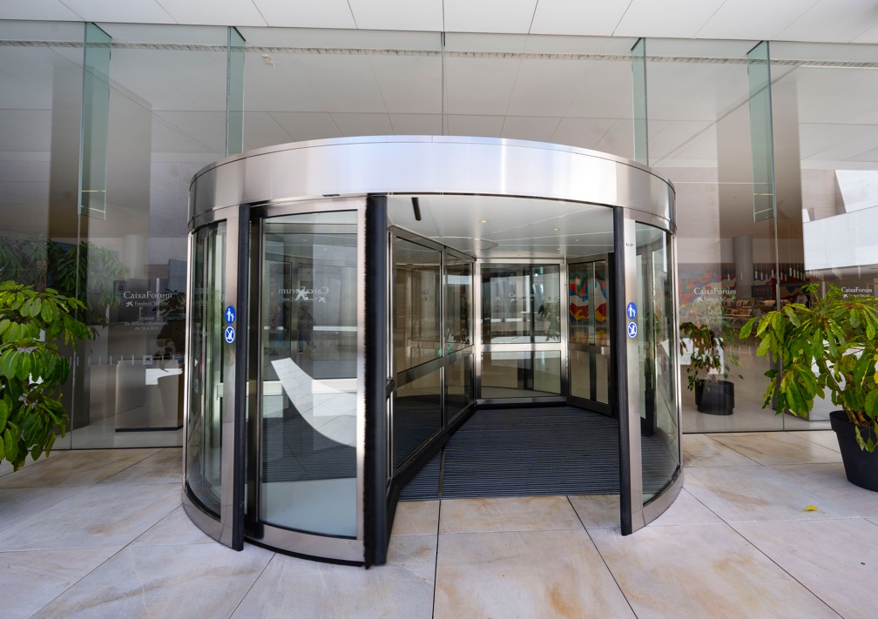

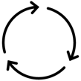

Planta baja
ENTRADA A CAIXAFORUM
LA PUERTA DE ENTRADA A CAIXAFORUM BARCELONA ES GIRATORIA

Slide 7
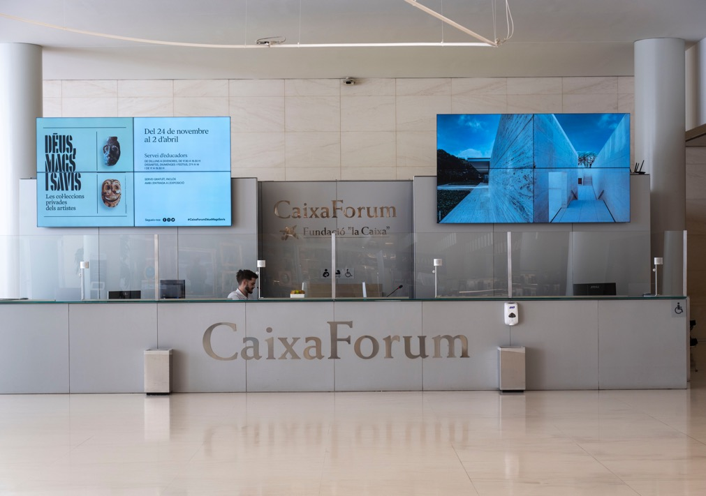



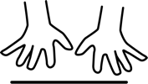



Planta BAJA
información
A LA IZQUIERDA EN LA PLANTA BAJA ESTÁ INFORMACIÓN

Slide 8
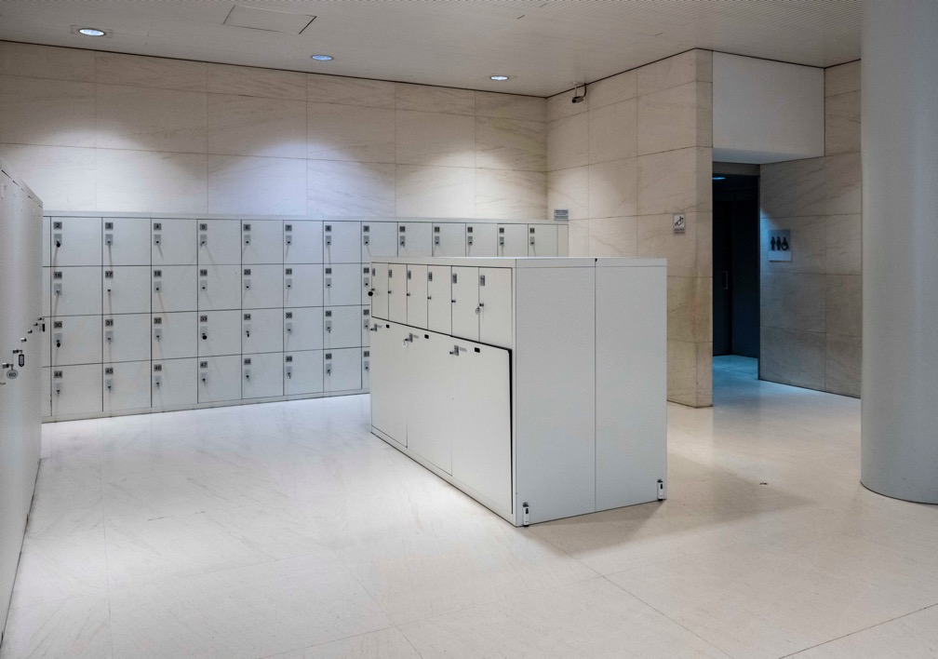

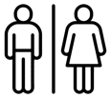
Planta BAJA
Taquillas
y baños
A LA derecha DE información ESTÁN LAS TAQUILLAS Y LOS BAÑOS

Slide 9
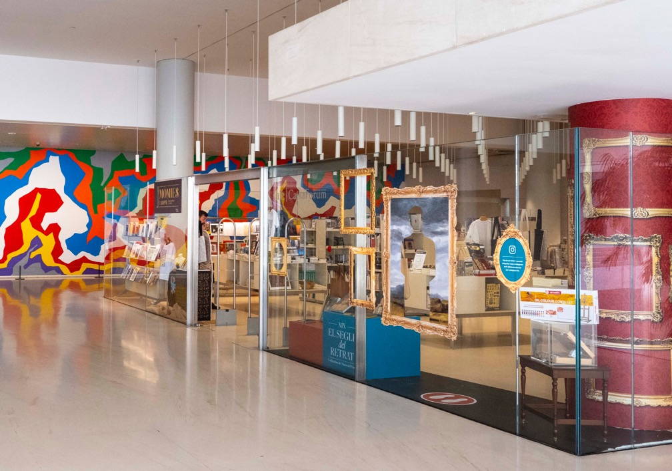

Planta BAJA
Tienda
EN LA PLANTA BAJA a la derecha ESTÁ la tienda LAIE

Slide 10
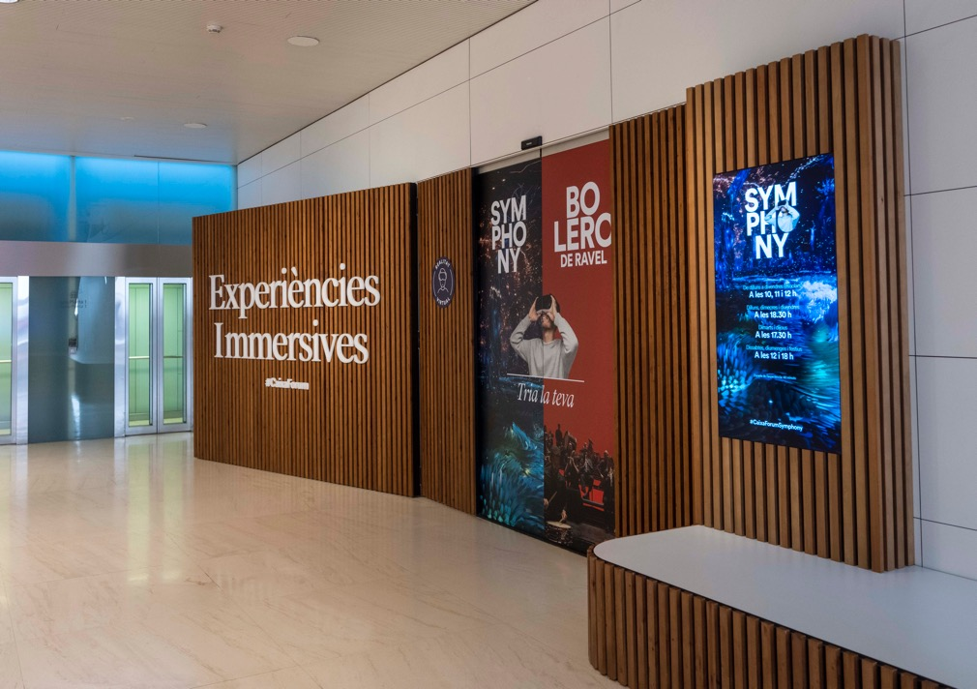
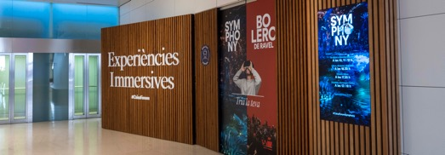
Planta BAJA
Experiencias inmersivas
AL FONDO DE LA PLANTA BAJA están las experiencias inmersivas

Slide 11
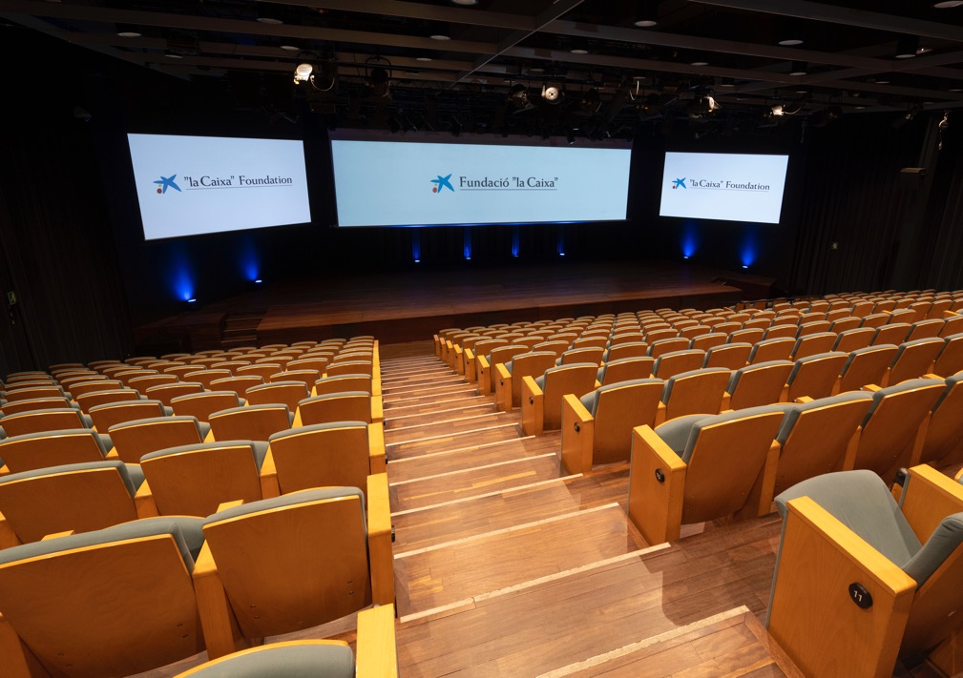

Planta BAJA
auditorio
EN LA PLANTA BAJA ESTÁ EL AUDITORIO

Slide 12
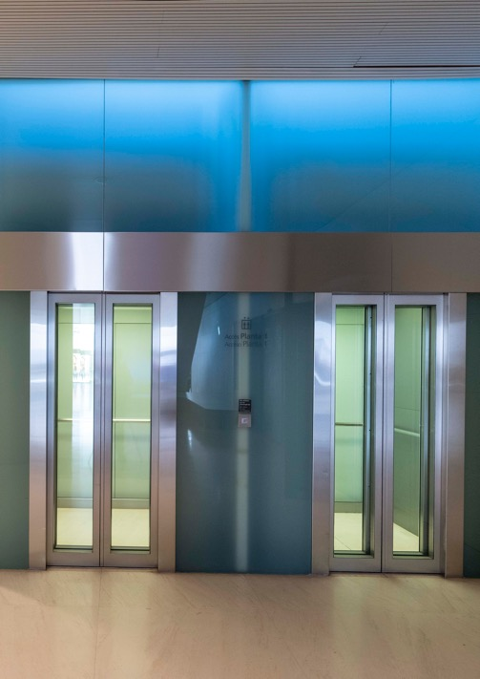
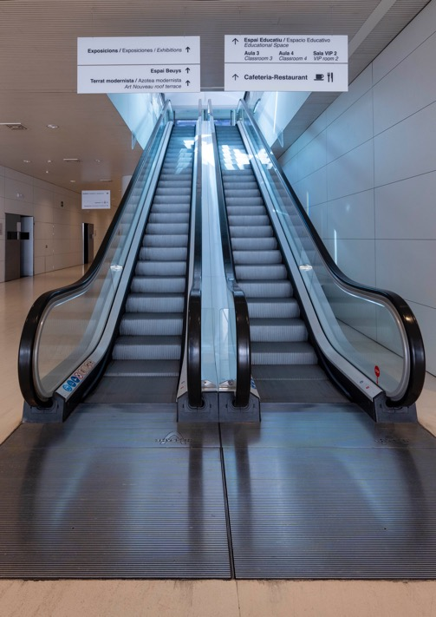

Planta BAJA
Acceso a
planta 1
AL FONDO DE LA PLANTA BAJA ESTÁN LOS ASCENSORES y LAS ESCALERAS mecánicas

Slide 13
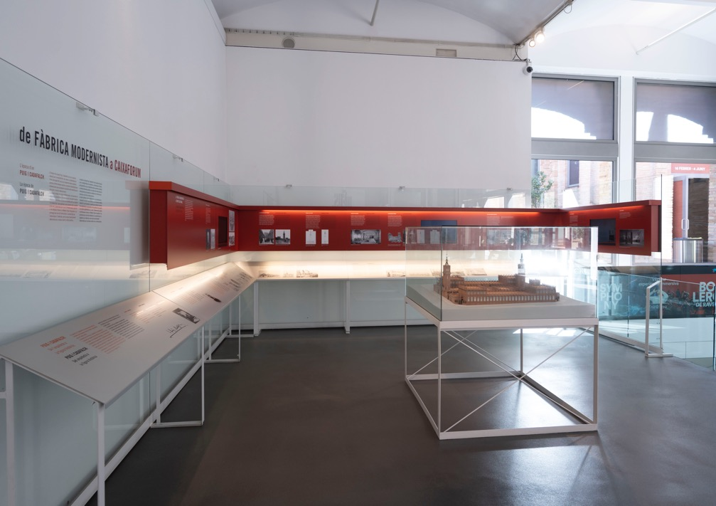
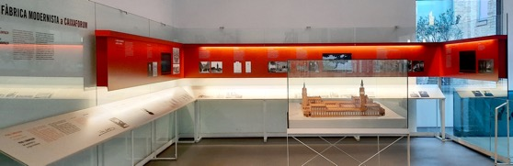
Planta 1
Espacio MODERNISMO modernidad
EN LA PLANTA 1 FRENTE AL ASCENSOR ESTÁ EL ESPACIO MODERNISMO MODERNIDAD

Slide 14
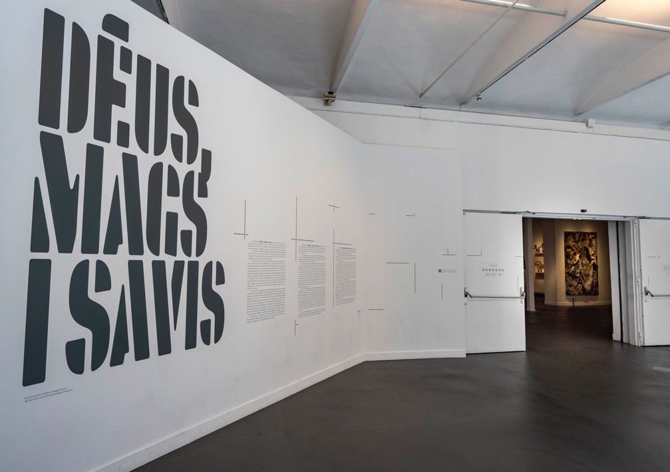


Planta 1
Sala de exposiciones
AL LADO DEL espacio MODERNISMO MODERNIDAD ESTÁ UNA SALA DE EXPOSICIONES

Slide 15
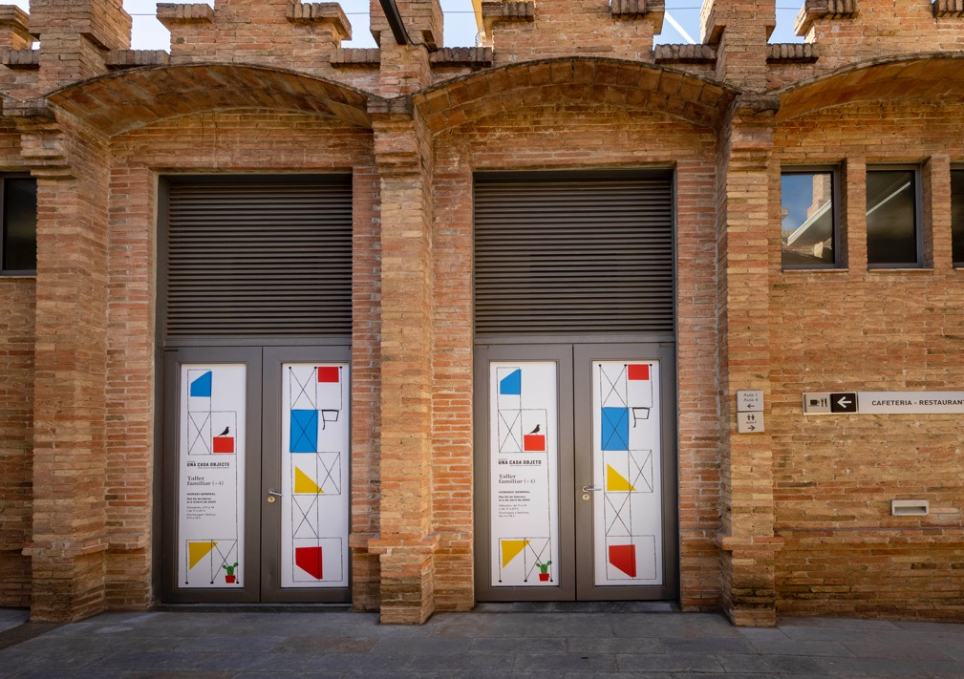
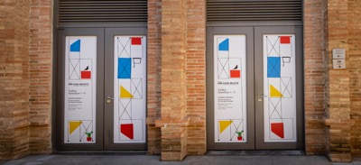
Planta 1
ESPACIO EDUCATIVO
DELANTE DE LA SALA DE EXPOSICIONES ESTÁ EL ESPACIO EDUCATIVO

Slide 16
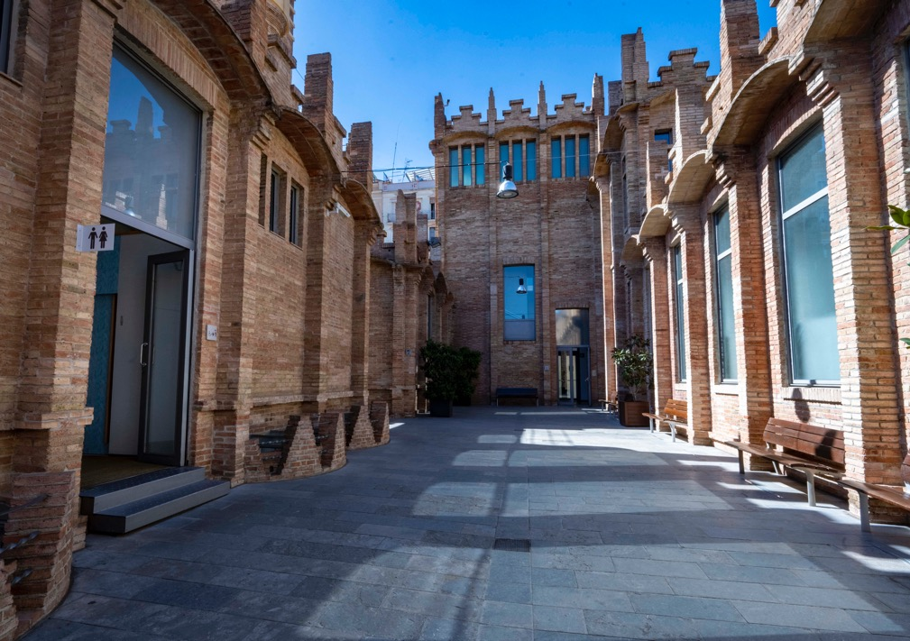
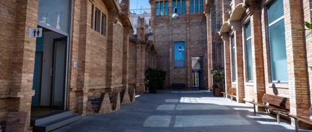
Planta 1
CALLE MODERNISTA
Y BAÑOS
EN LA PLANTA 1 ESTÁN LAS CALLES MODERNISTAS Y LOS BAÑOS

Slide 17
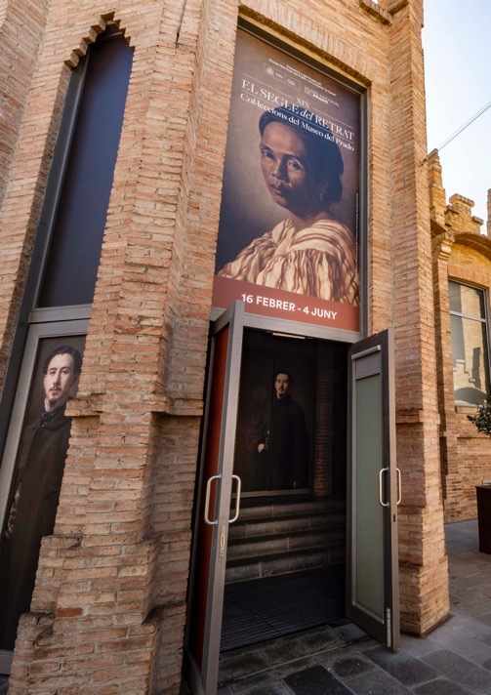
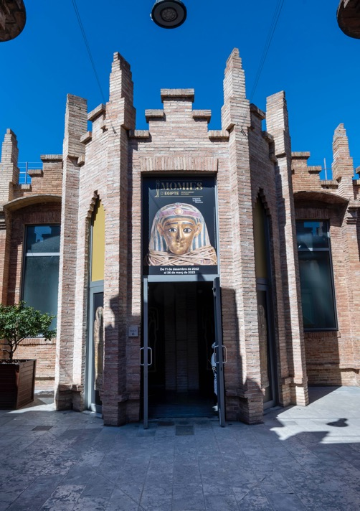
Planta 1
Salas de exposiciones
EN LAS CALLES MODERNISTAS HAY DOS SALAS DE EXPOSICIONES

Slide 18
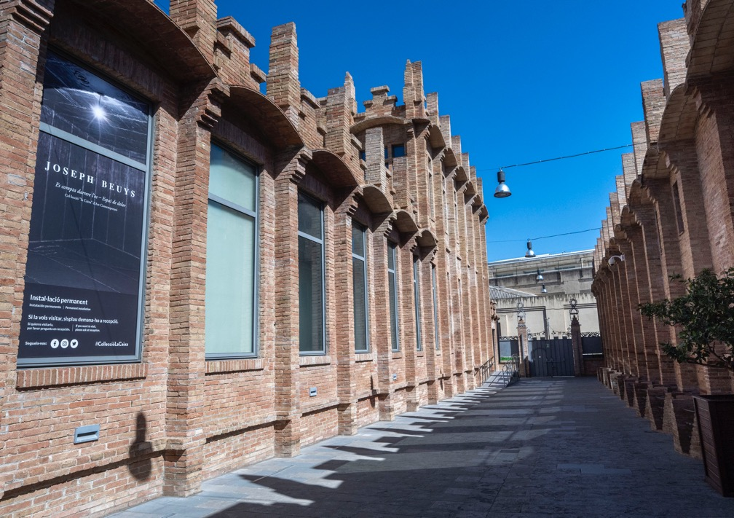
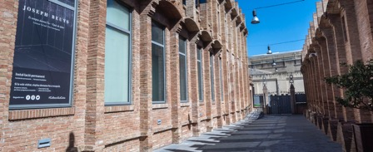
Planta 1
ESPACIO
JOSEPH BEUYS
AL LADO DE UNA DE LAS SALAS DE EXPOSICIONES ESTÁ EL ESPACIO JOSEPH BEUYS

Slide 19
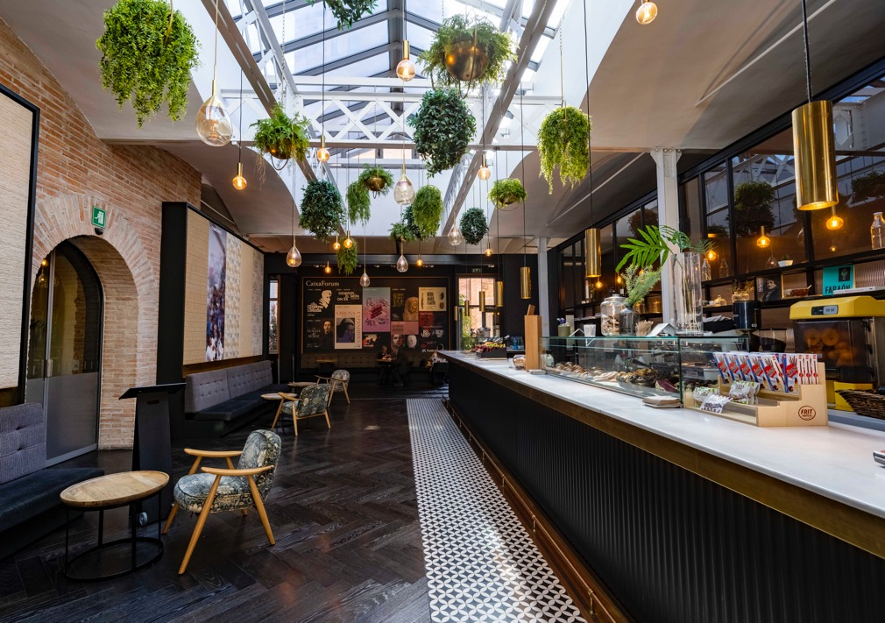


Planta 1
CAFé–RESTAURANTE
Detrás del espacio educativo ESTÁ EL CAFÉ–RESTAURANTE

Slide 20
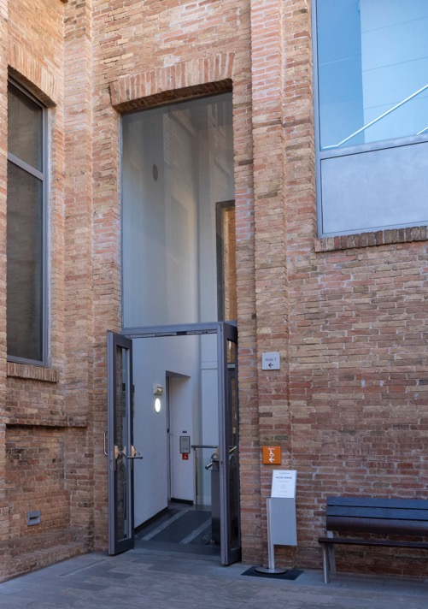
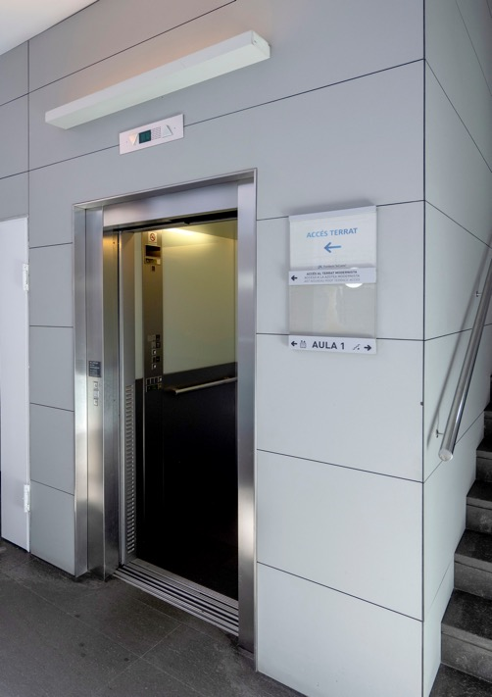
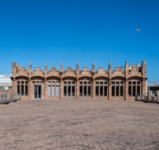


Planta 1
Acceso a
la TERRAZA
Al lado de la cafetería está el ascensor y las escaleras para ir a la terraza

Slide 21
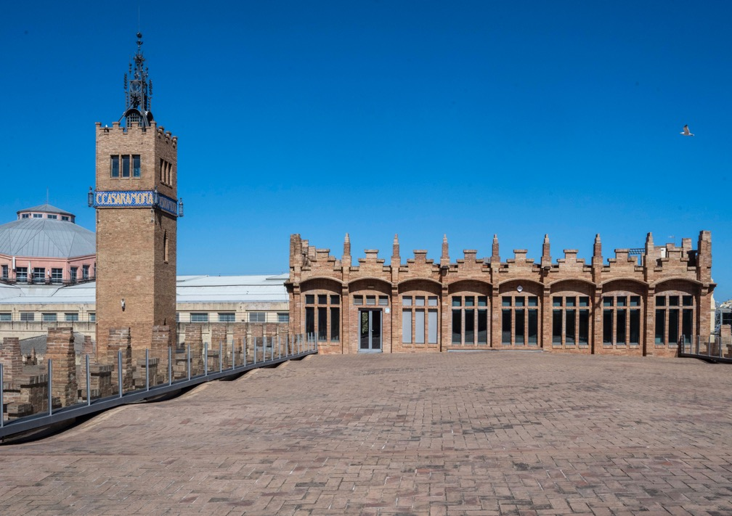
terraza
TERRAZA
EN LA PLANTA 2 ESTÁ LA TERRAZA

Slide 22
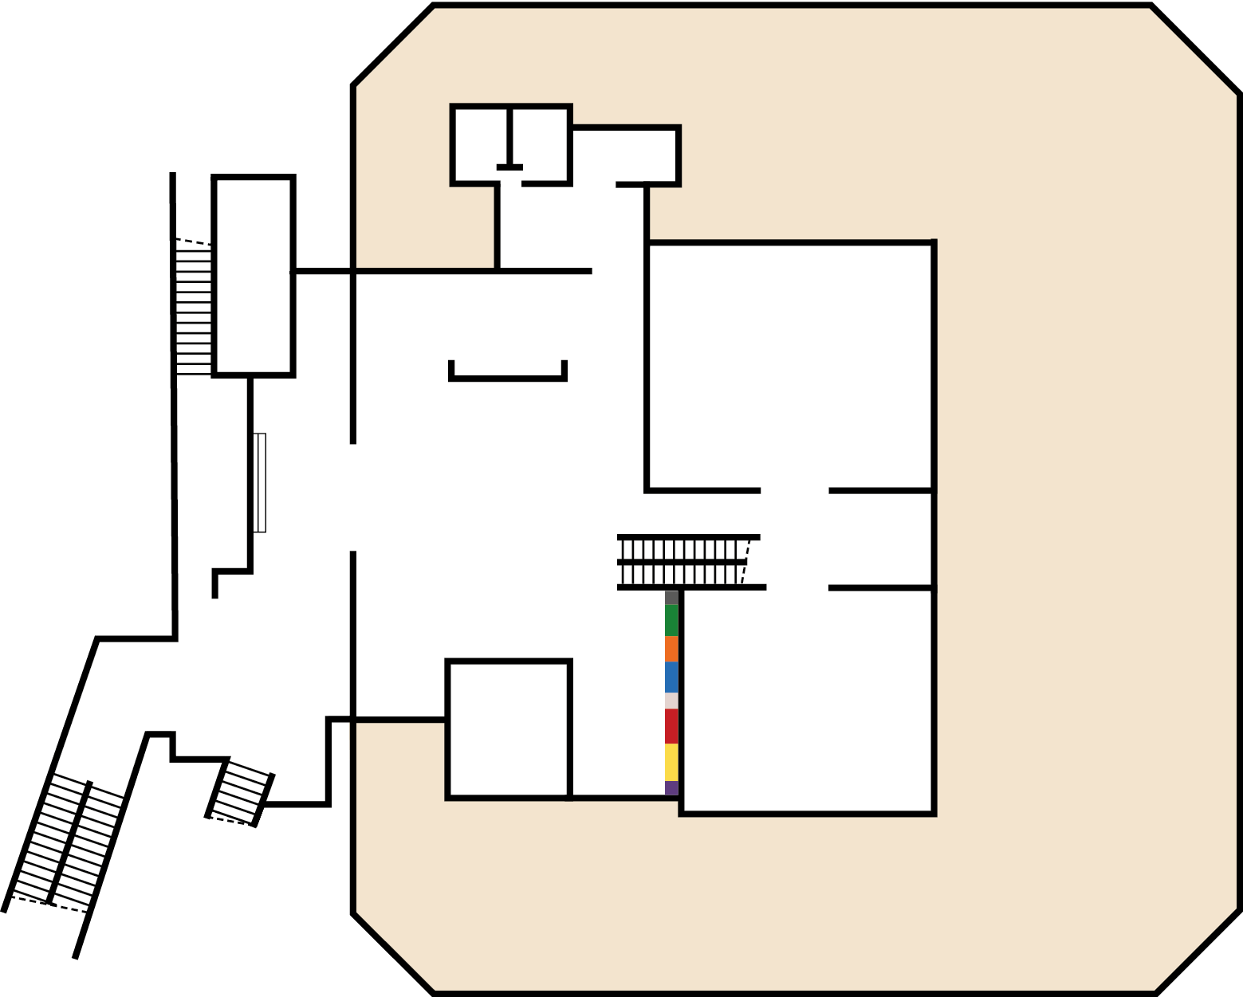









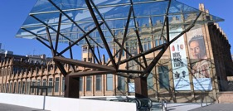
PLANO / caixaforum barcelona
Planta
baja
Entrada a caixaforum
Acceso a
LA TERRAZA
información
auditorio
Puerta de entrada
Vestíbulo
Acceso a planta 1
EXPERIENCIAS INMERSIVAS
Tienda
laie
Entrada a caixaforum
ESPACIO NO ACCESIBLE AL PÚBLICO

Slide 23
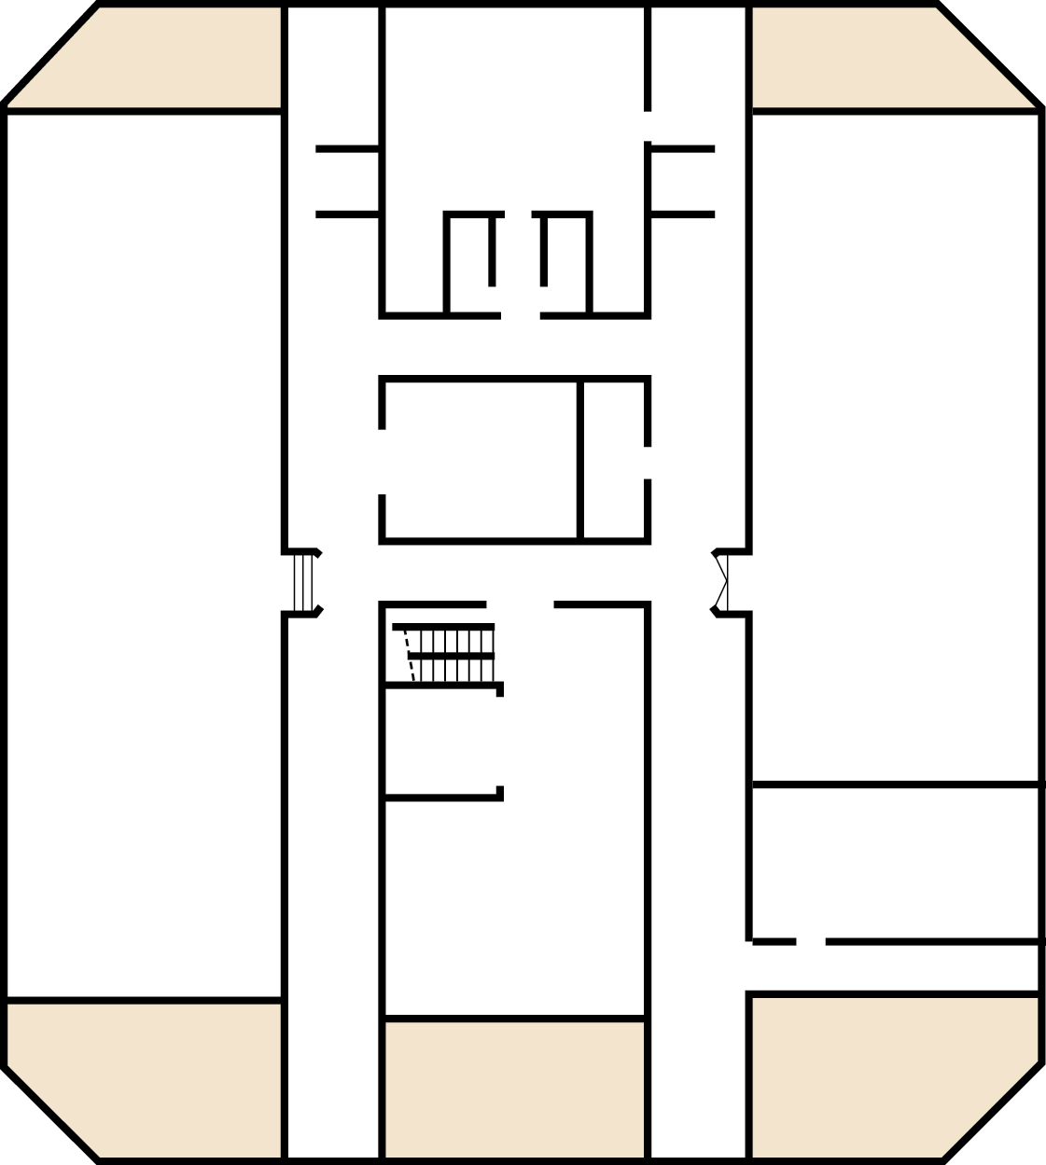



PLANO / caixaforum barcelona
Planta 1
Café-restaurante
Acceso a
LA TERRAZA
Espacio EDUCATIVO
Sala de exposiciones
Sala de exposiciones
Espacio MODERNISMO modernidad
Calle modernista
Calle modernista
ESPACIO
joseph
beuys
Sala de exposiciones
ESPACIO NO ACCESIBLE AL PÚBLICO

Slide 24
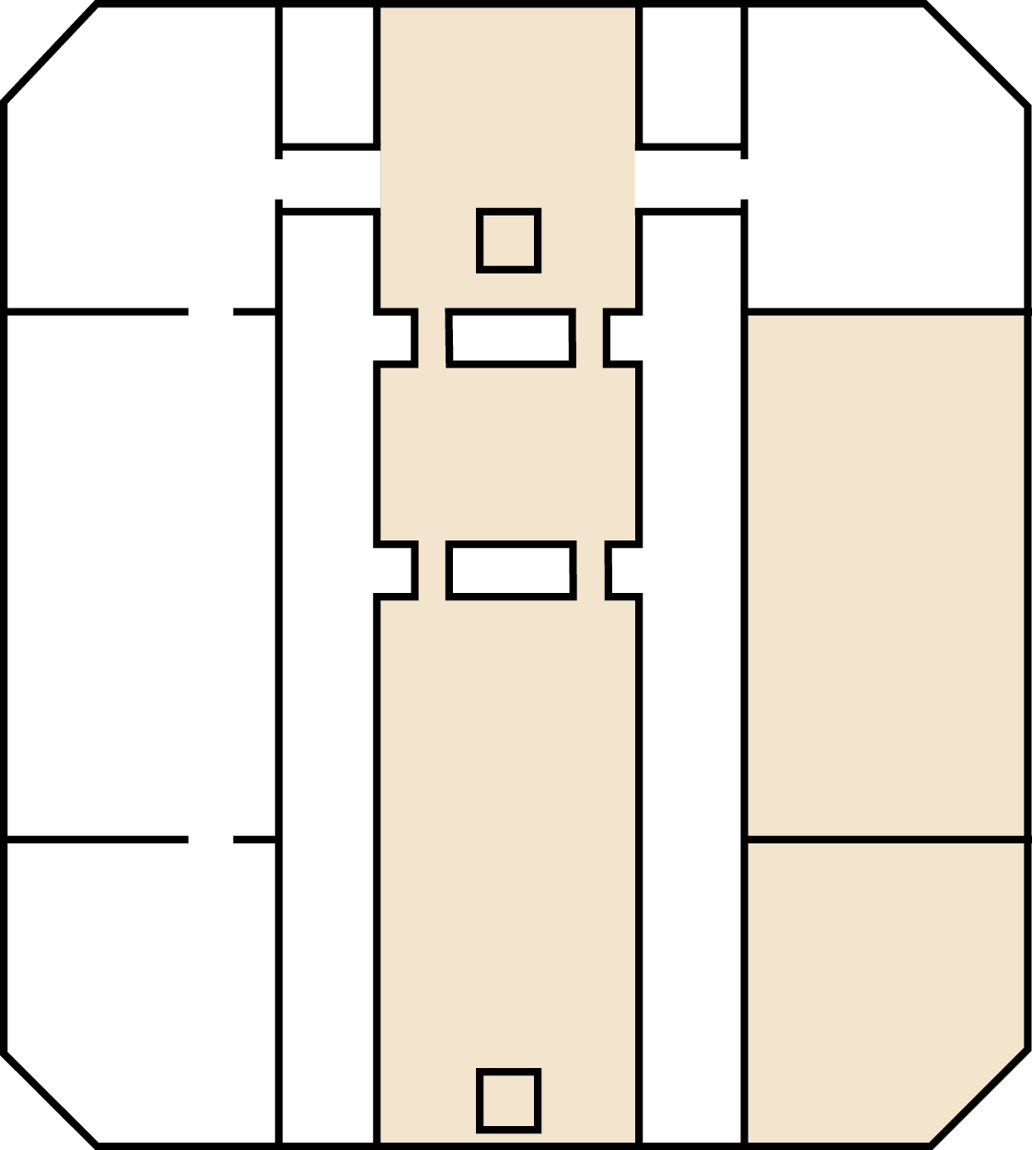
PLANO / caixaforum barcelona
terraza
AULA 1
AULA 3
terraza
AULA 2
ESPACIO NO ACCESIBLE AL PÚBLICO

Slide 25


Colabora:

